Slide 1
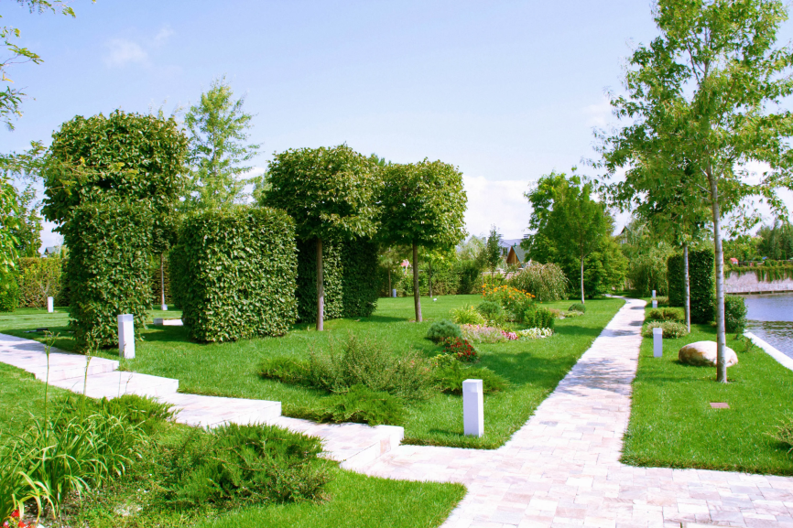
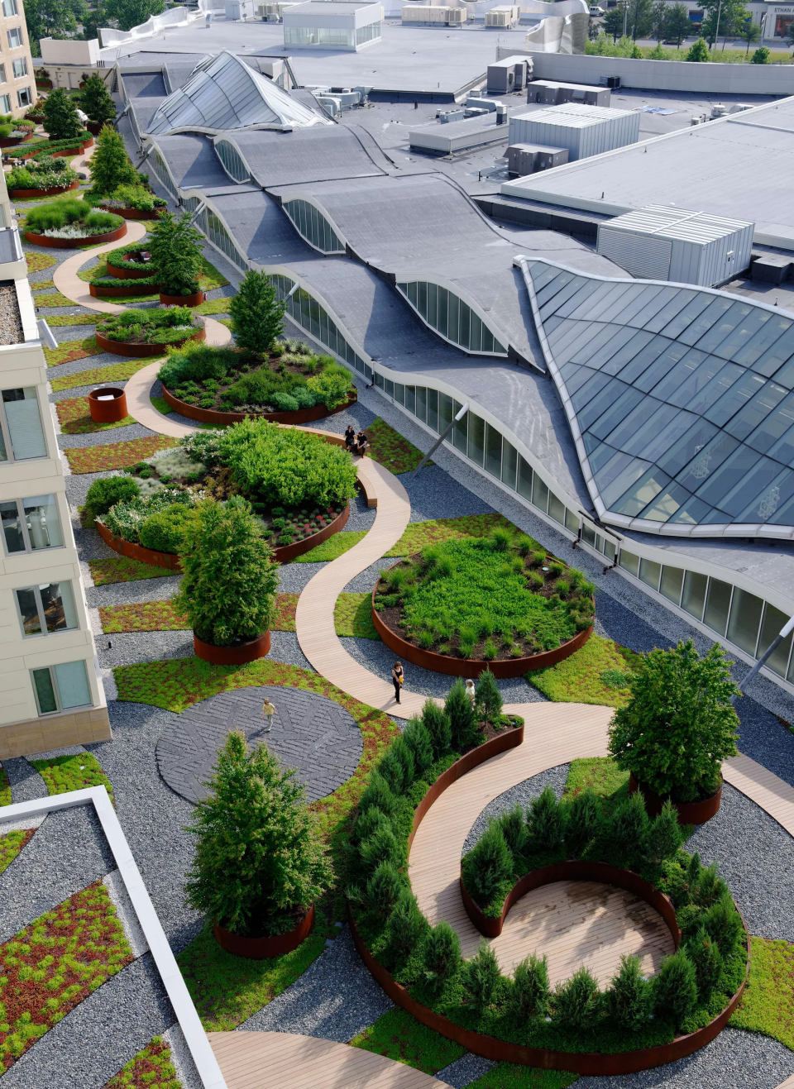
ОЗЕЛЕНЕНИЕ ТЕРРИТОРИЙ
ПМ 04. Информационные системы обеспечения градостроительной деятельности
МДК 04.01 Тема 4.3 «Инженерная инфраструктура городских и сельских поселений»
Кудрявцева Наталья Игоревна

Slide 2
Озеленение территории
Озеленение территории
это проведение работ, главной целью которых является благоустройство территории, включающее в себя такие мероприятия как цветочно-декоративное оформление парков, скверов, садов, приусадебных участков. Озеленение также актуально для самого различного типа помещений как жилых, так и общественных. Проведение озеленительных мероприятий на территории приводит к существенному улучшению экологической ситуации.

Slide 3
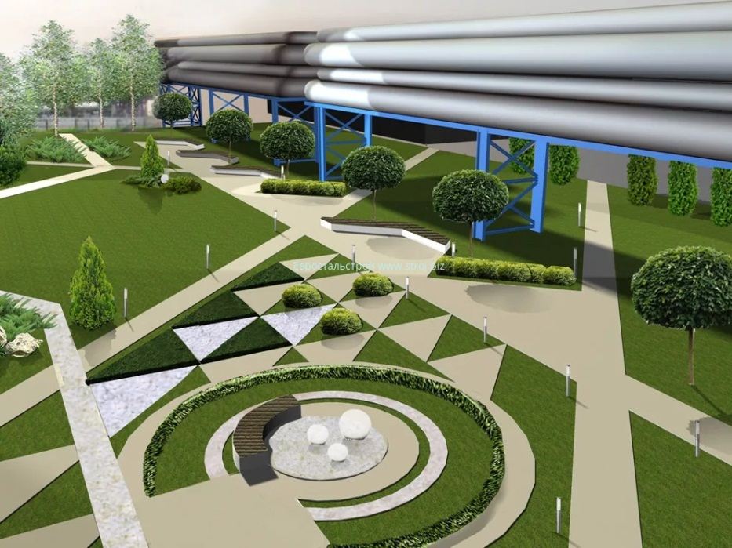
Элементы озеленения
Элементы озеленения
Озеленение любого приусадебного дачного или городского участка должно состоять из нескольких элементов, используемых для создания ландшафта, в том числе и с декоративной целью.
Все элементы могут быть использованы вместе или в различных комбинациях друг с другом.

Slide 4
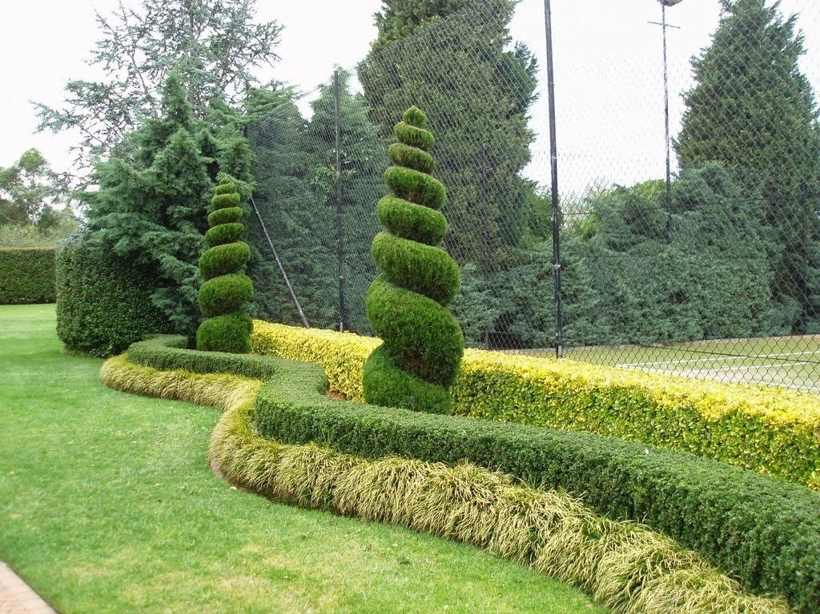
Деревья как элемент озеленения
Деревья
Они не только выполняют функцию природной преграды для пыли и шума, но и способствуют созданию на участке особой уединенной атмосферы комфорта и спокойствия.

Slide 5
На участках можно высаживать деревья разного размера и возраста, в том числе и саженцы, но когда требуется быстро превратить пустынную территорию в декоративный парк или сад, то следует задуматься о посадке крупномеров.
Деревья

Slide 6
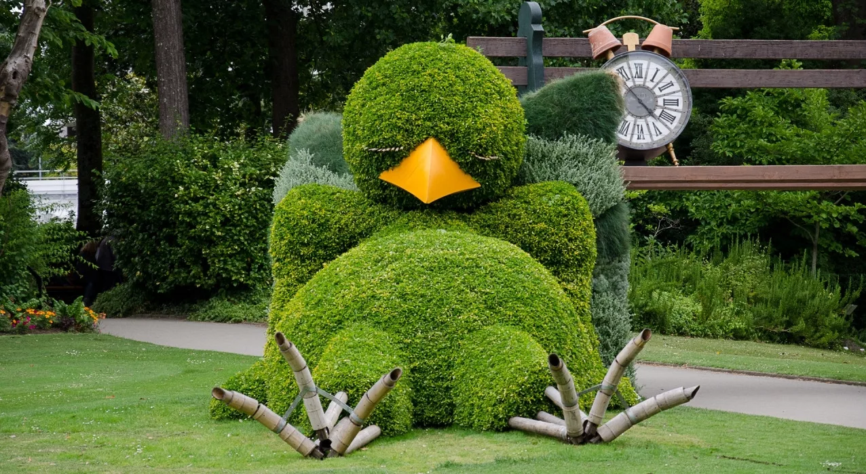
Кустарники
Кустарники

Slide 7
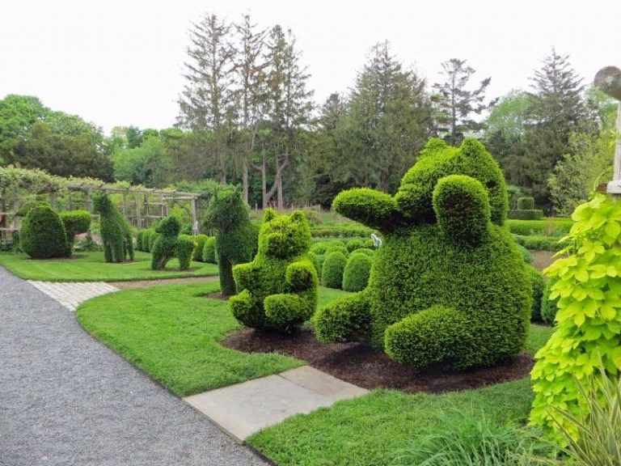
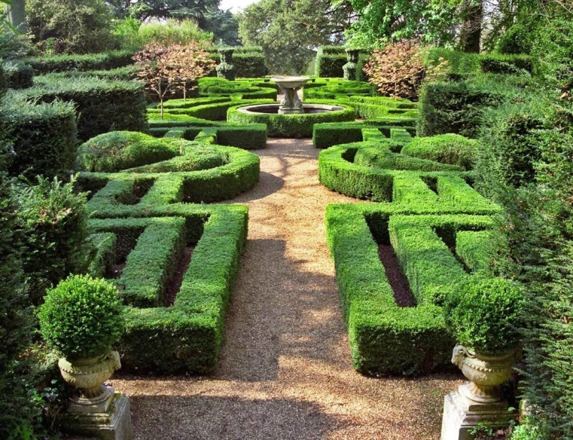
Кустарники
Посадка кустарников на территории позволяет добиться одновременно нескольких целей: придать участку больший или дополнительный объем, выступить в роли маскировщика хозяйственных построек или совсем неприглядных элементов ландшафта, которые желательно скрыть от чужих глаз. Как и деревья, кустарники защищают участок от пыли, снижают уровень шума, а также позволяют спрятаться от посторонних и любопытных взглядов.

Slide 8
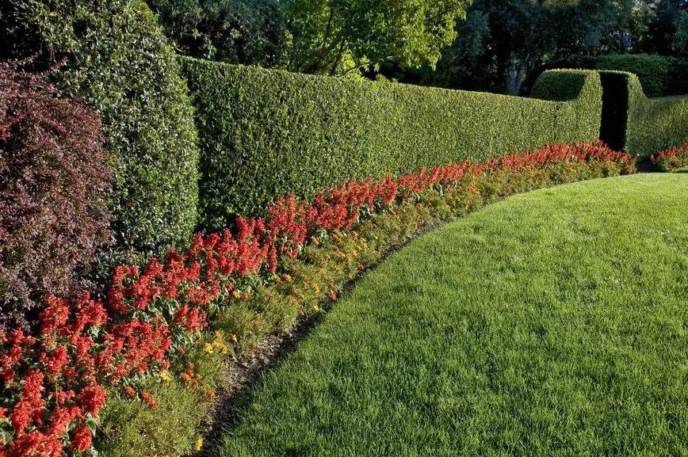
Живые изгороди
Живые изгороди
Являясь сугубо декоративным элементом, живые изгороди выполняют и практическую функцию, так как одновременно изолируют участок от внимания посторонних и служат защитой от уличного шума и пыли. Какой вид живой изгороди выбрать для участка зависит от многих факторов, с учетом которых дизайнеры могут создать самые разнообразные и оригинальные композиции.

Slide 9
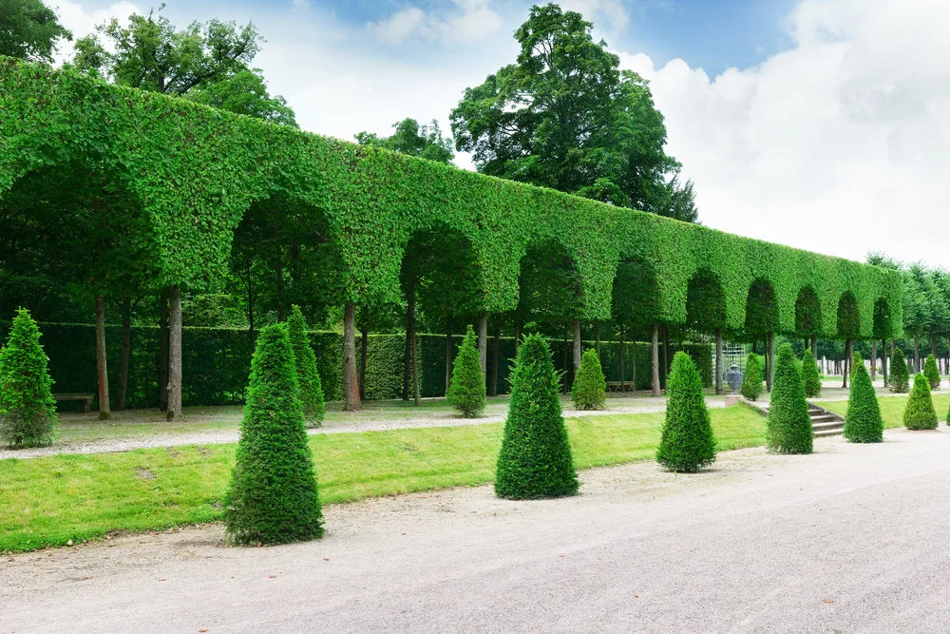
Живые изгороди
Живые изгороди могут быть как свободно растущими, так и стриженными. Часто из неприхотливых и легко переносящих стрижку растений, дизайнеры создают очень оригинальные и красивые фигуры, которые становятся настоящим украшением участка.

Slide 10
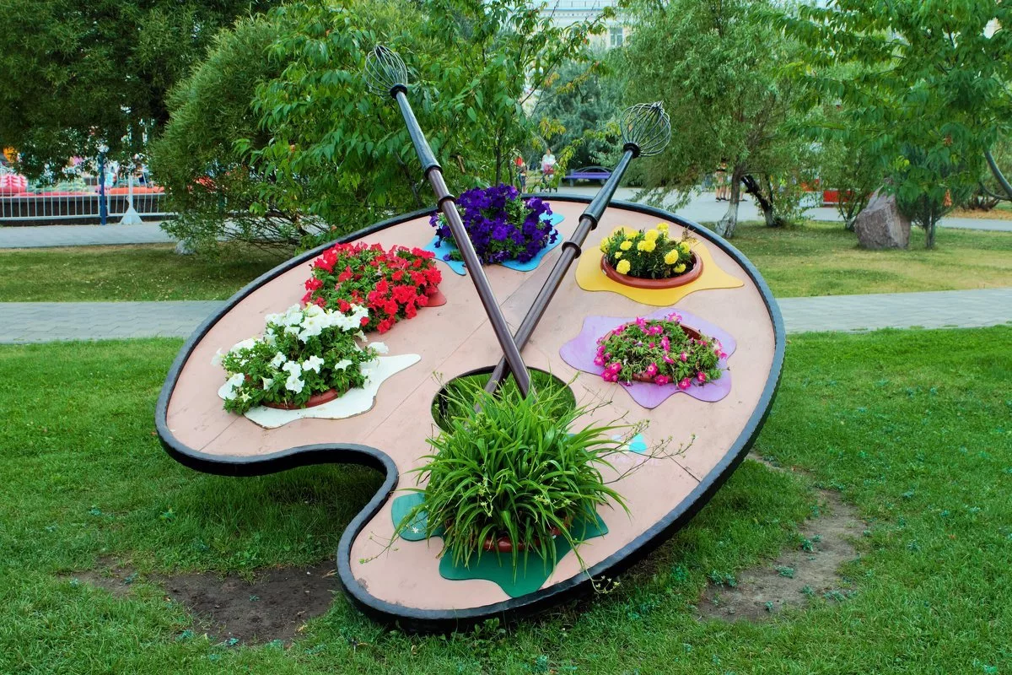
Цветники
Цветники
Создание цветников – отдельный вид работ по благоустройству территории или участка, но озеленение как города так и частного участка, как правило, не обходится без использования этого мощного и яркого декоративного элемента. Условно цветники можно различать по их форме или содержанию.

Slide 11
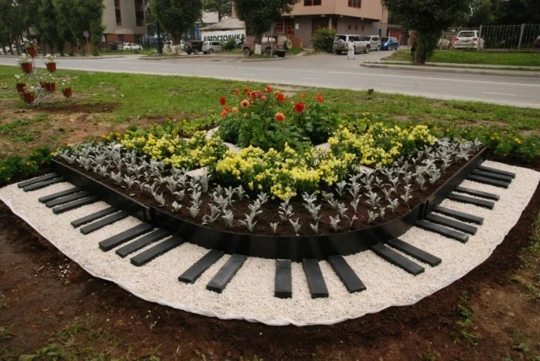
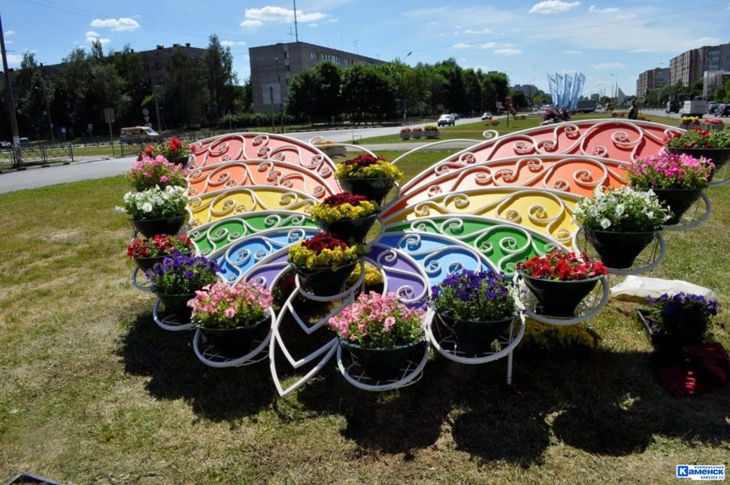
Цветники
Они могут иметь произвольные размеры и стиль или быть созданными в виде определенной формы. А для создания цветочных композиций широко используются и однолетние цветы, отличающиеся буйством красок, и многолетние, которые несколько сдержаннее в цветовой палитре, но весьма выразительны для петербургской природы.

Slide 12
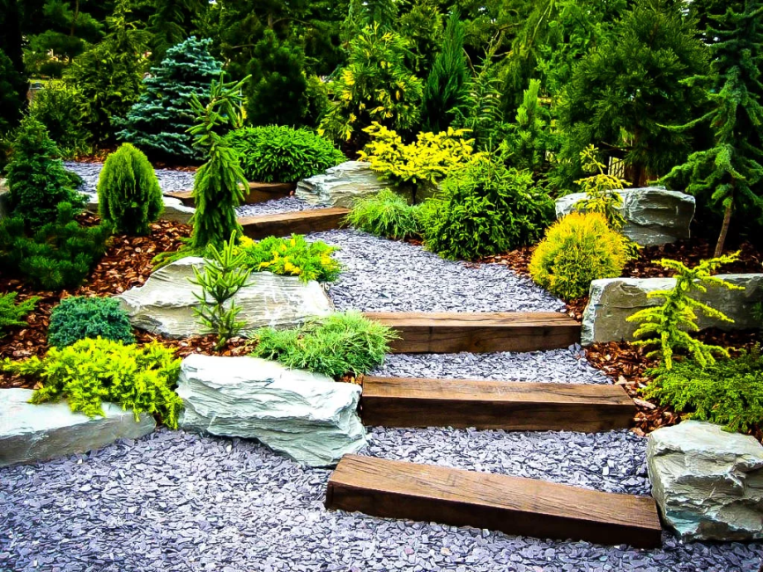
Каменные сады
Каменные сады
Для озеленения территорий каменные сады как элемент ландшафтного дизайна приобрели необычайную популярность. Следует отметить, что создаются такие сады не только с использованием альпийских растений, для них подходят разнообразные кустарники и деревья небольших или средних размеров, и, конечно, цветы.

Slide 13
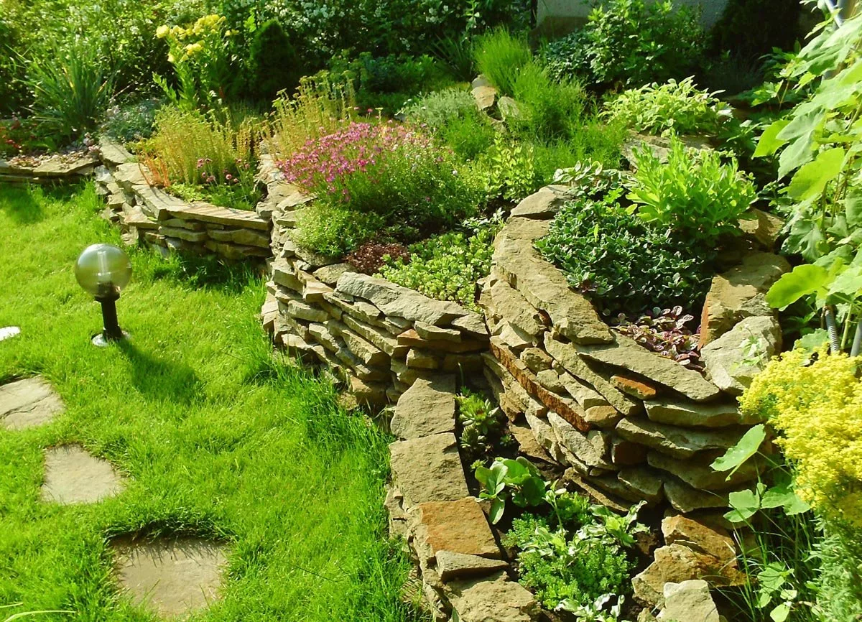
Каменные сады
Каменные сады

Slide 14
Вертикальное озеленение участка
Вертикальное озеленение
Такой вариант озеленения за счет использования вертикали позволяет визуально раздвинуть границы территории, а кроме того – создает дополнительную приватность участка. Популярно вертикальное озеленение в качестве способа декорирования хозяйственных построек или для того чтобы оформить забор.

Slide 15
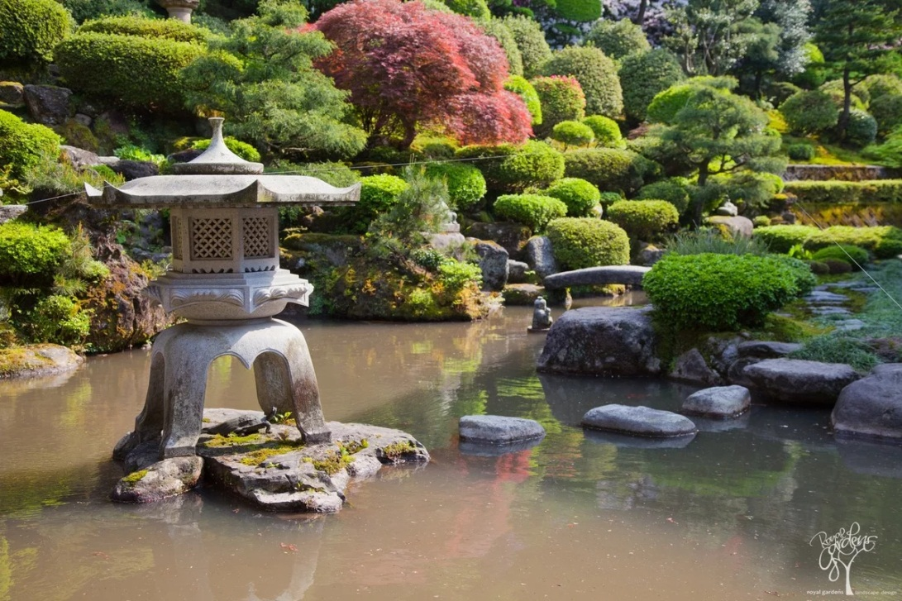
Каменные сады
Кроме растений, в каменистых садах активно используются такие декоративные элементы как водоемы, мостики, лестницы, перекаты.
Таким образом, каменистые сады не только позволяют сделать участок красивым и оригинальным, но и выразительно могут подчеркнуть индивидуальность владельца участка.

Slide 16
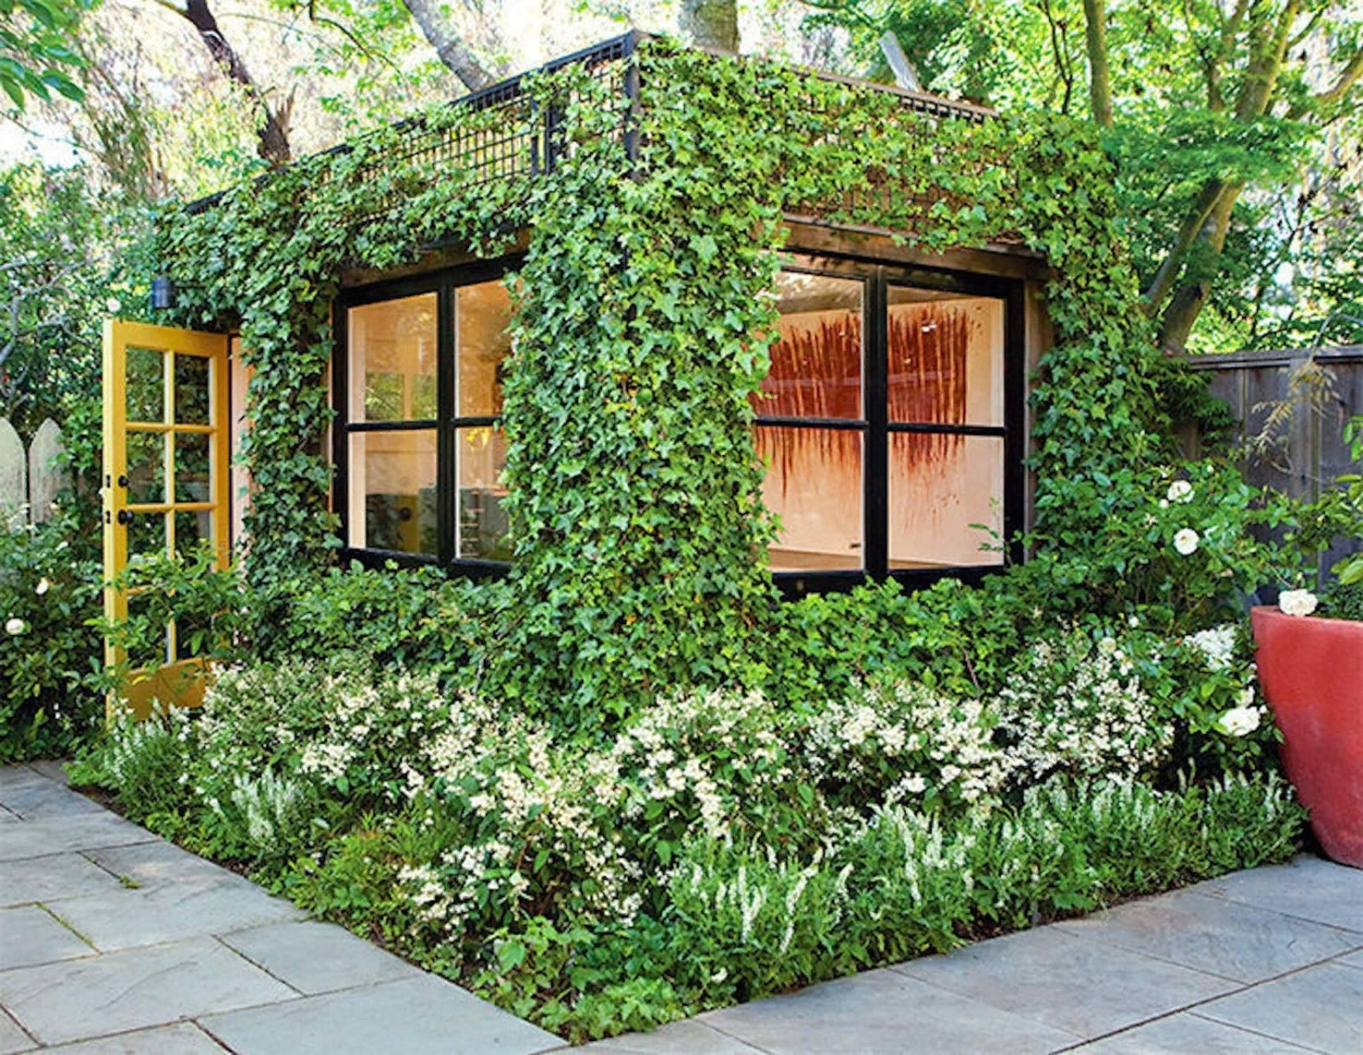
Вертикальное озеленение участка
Вертикальное озеленение

Slide 17
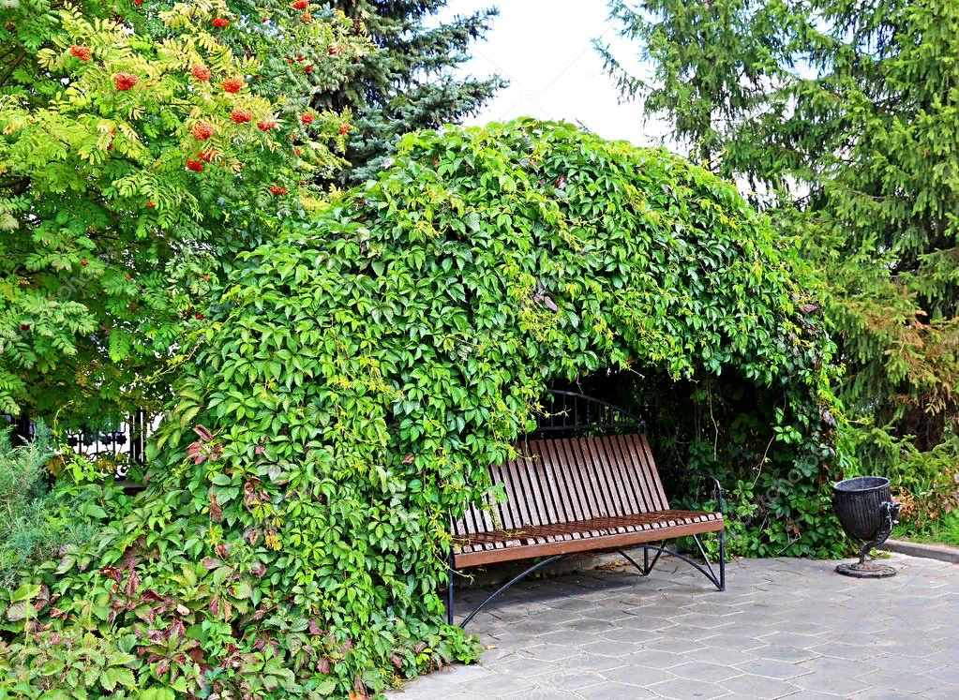
Вертикальное озеленение

Slide 18
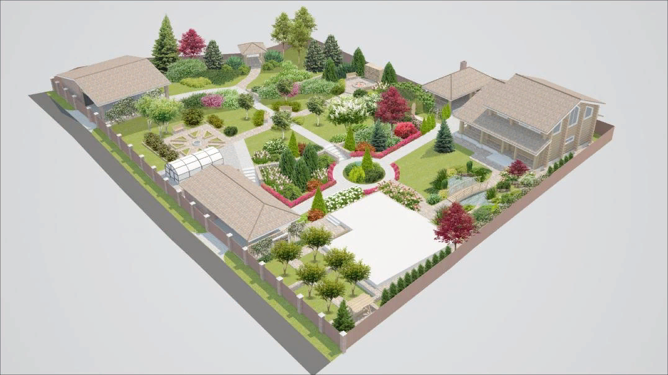
Проект озеленения территории
Проект озеленения

Slide 19
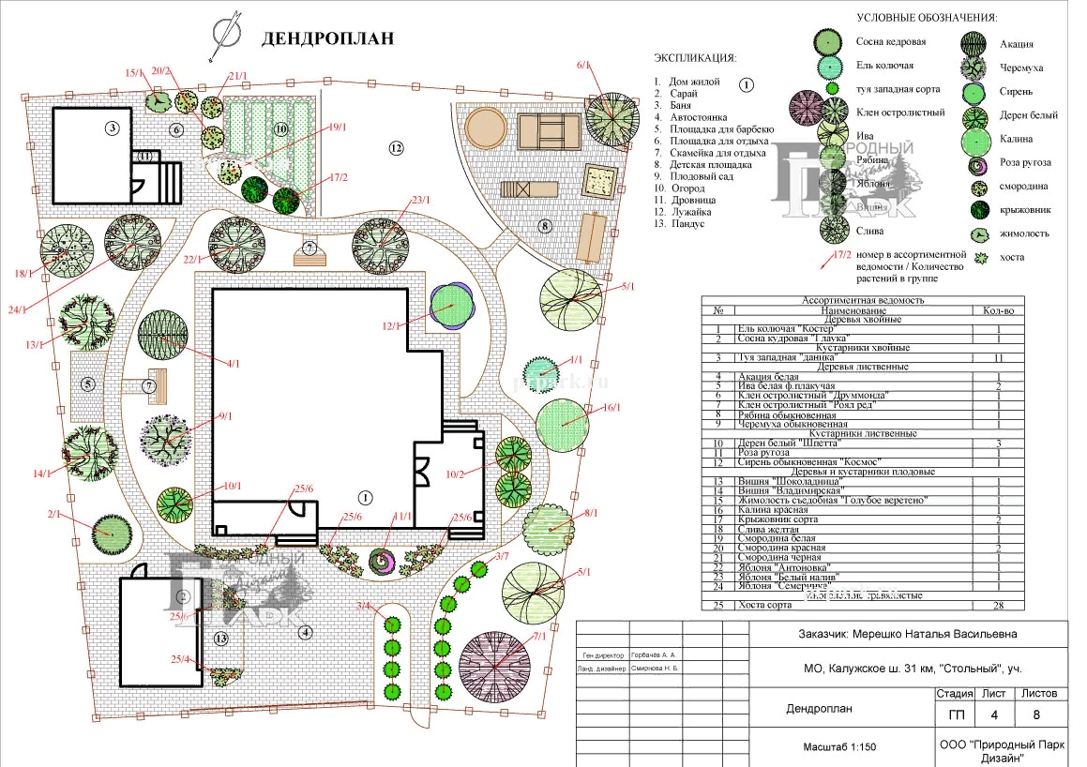
Проект озеленения

